Slide 1

码农的自我修养之必备技能
工欲善其事 必先利其器
Typing - VSCode - Git - Vim - RegEx
孟宁
关注孟宁

Slide 2
码农的必备技能
Typing
Visual Studio Code（VSCode）
Git
Vim
Regular Expression（RegEx）

Slide 3

Typing
https://www.typingclub.com
共684关，可以直接进入684关测评
https://www.typingclub.com/sportal/program-3/8832.play （请在电脑端打开网址测评）
测评标准：准确率100%，速度>50WPM（优秀）>30WPM(及格)
测评未通过的需要完成1-684关的循序渐进的训练过程
扫码获取测评链接

Slide 4

编程神器 Visual Studio Code
扫码获取配套文档

Slide 5

Visual Studio Code
Visual Studio Code（以下简称vscode）是一个轻量且强大的代码编辑器，支持Windows，OS X和Linux。内置JavaScript、TypeScript和Node.js支持，而且拥有丰富的插件生态系统，可通过安装插件来支持C++、C#、Python、PHP等其他语言。
https://code.visualstudio.com/#alt-downloads
sudo apt install ./<file>.deb
Visual Studio Code alt-downloads

Slide 6
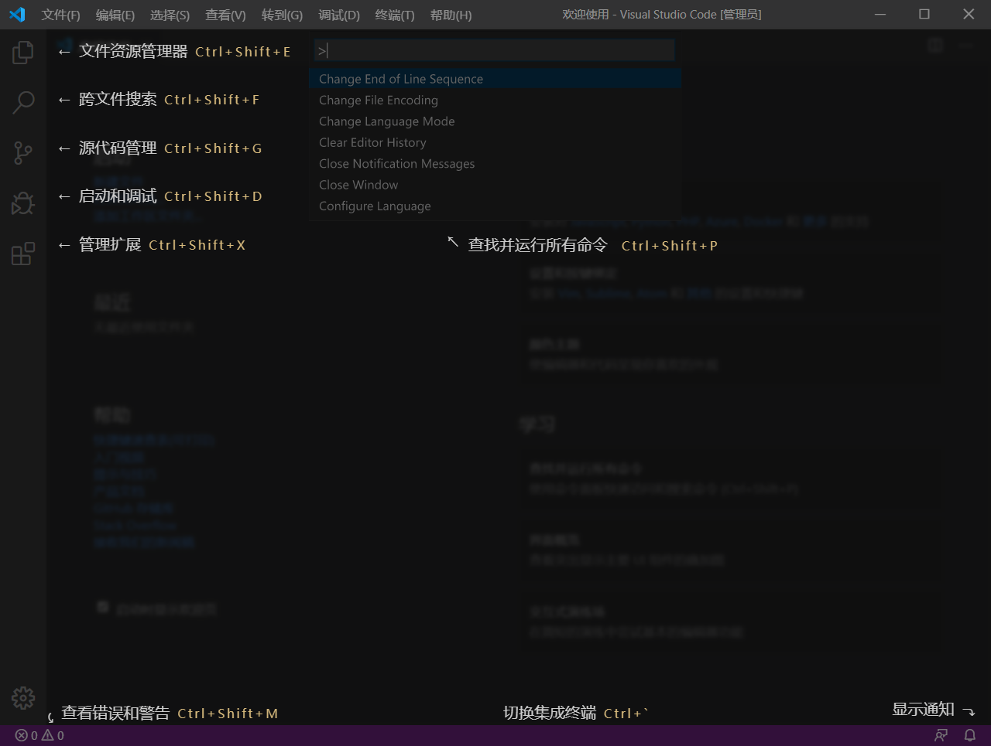
5大主菜单分别是文件夹，搜索，git、调试和插件
每个主菜单都会显示对应的二级菜单
编辑区，我们最常用的编码区
信息显示区当前git信息，格式，字符编码等
本教程所用的VSCode版本: 1.42.0
日期: 2020-02-06
Electron: 6.1.6
Chrome: 76.0.3809.146
Node.js: 12.4.0
V8: 7.6.303.31-electron.0

Slide 7
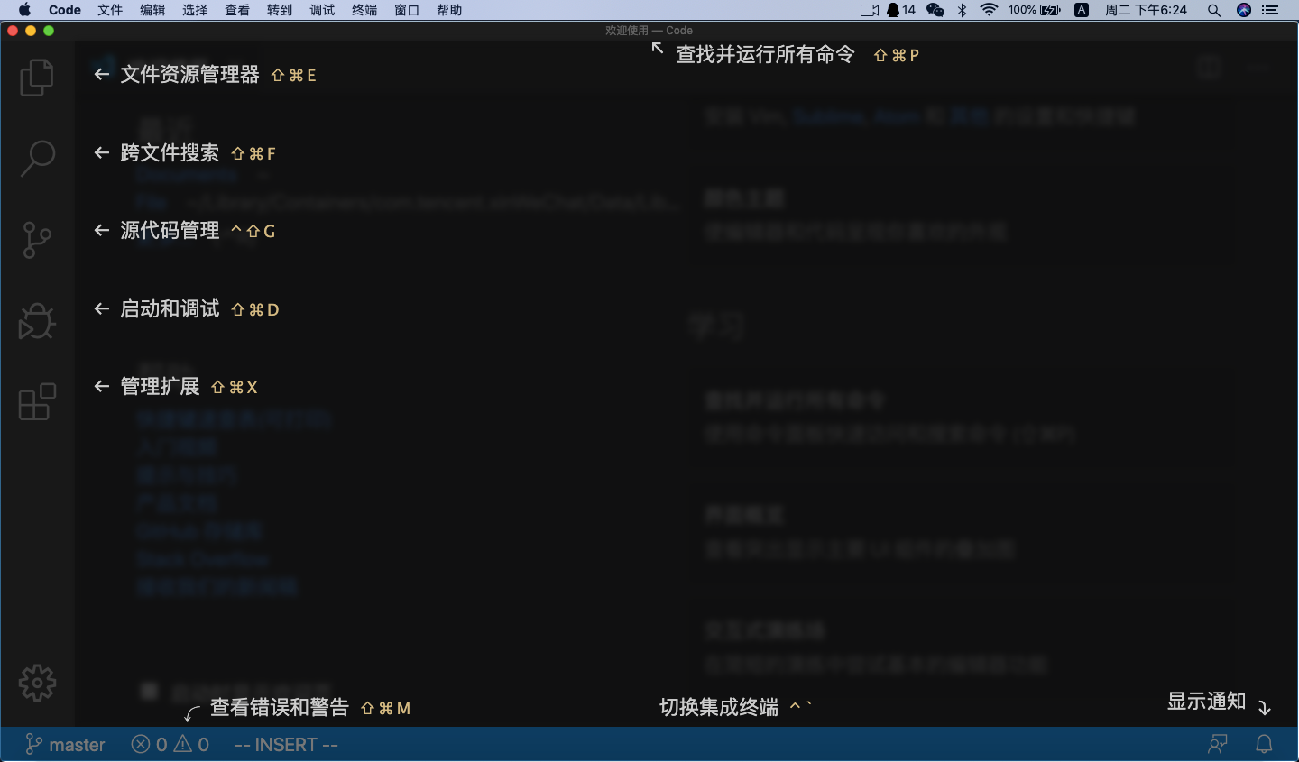

Slide 8
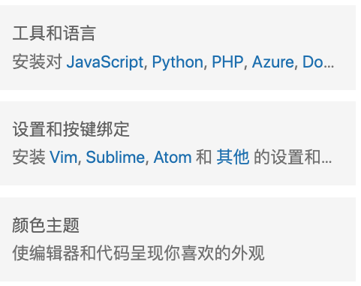
VSCode：基本配置
Ctrl+Shift+P 输入dispaly 选择”配置显示语言Configure Display Language，安装简体中文并选择zh-ch
帮助-欢迎使用-工具和语言，根据您所使用的语言安装相应的工具，我们默认安装C/C++
设置和按键绑定，我们默认安装Vim
颜色主题，我们默认选择Dark+

Slide 9
VSCode：简单使用
打开文件夹（ Ctrl/⌘+O）和关闭文件夹工作区（ Ctrl/⌘+K F）
新建文件（Ctrl/⌘+N）、关闭文件（Ctrl/⌘+W）、编辑文件和保存文件（Ctrl/⌘+S）
文件内搜索（Ctrl/⌘+F）
关闭所有文件（Ctrl/⌘+K W）
关闭已保存的文件（Ctrl/⌘+K U）
Ctrl+/用于单行代码注释和取消注释，Ctrl+Shift+A用于代码块注释和取消注释。

Slide 10
VSCode：无鼠标操作
VSCode Keyboard shortcuts for Windows
https://code.visualstudio.com/shortcuts/keyboard-shortcuts-windows.pdf
Keyboard shortcuts for macOS
https://code.visualstudio.com/shortcuts/keyboard-shortcuts-macos.pdf

Slide 11
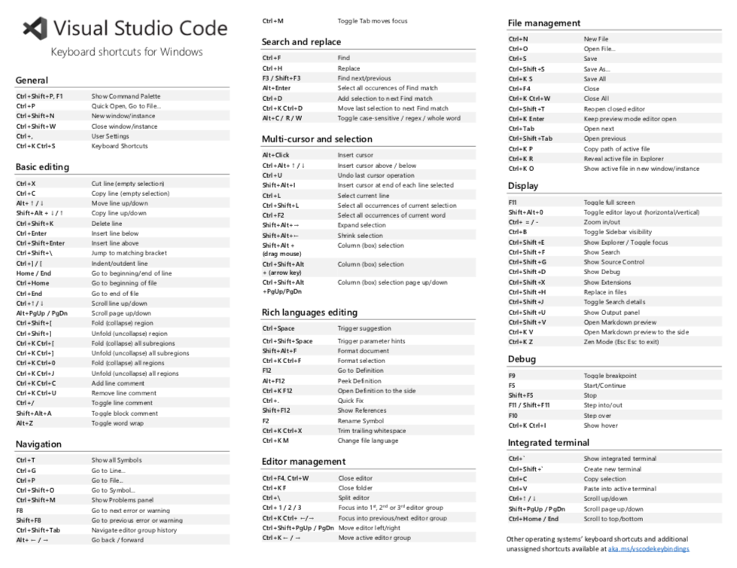
https://code.visualstudio.com/shortcuts/keyboard-shortcuts-windows.pdf

Slide 12
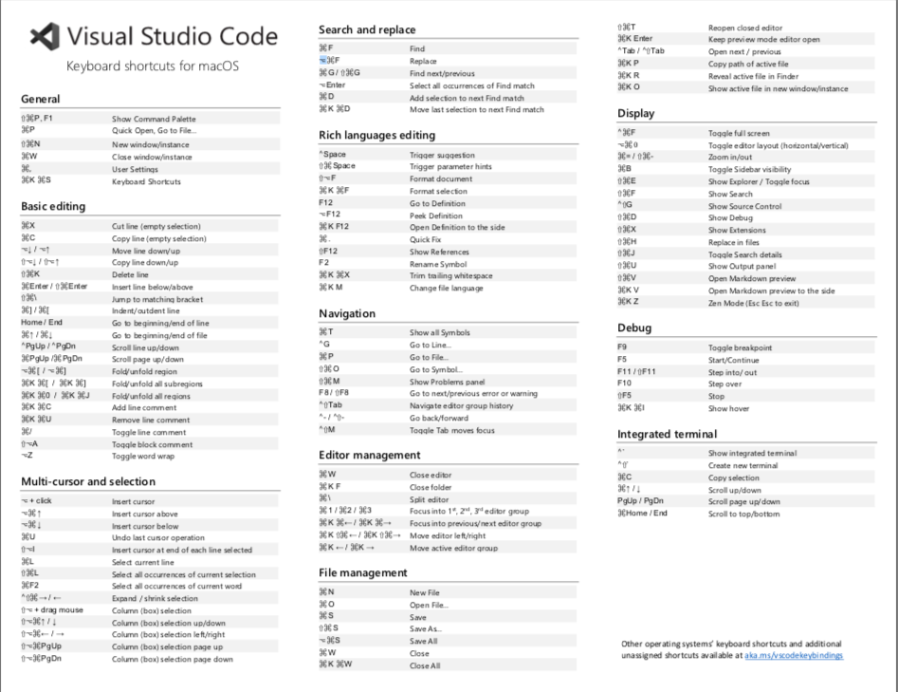
https://code.visualstudio.com/shortcuts/keyboard-shortcuts-macos.pdf

Slide 13
VS Code 为什么能这么牛？
VS Code近年来获得了爆炸式增长，成为广大开发者工具库中的必备神器。VS Code 为什么能这么牛？
简洁而聚焦的产品定位，贯穿始终
进程隔离的插件模型
UI 渲染与业务逻辑隔离，一致的用户体验
代码理解和调试——LSP和DAP两大协议
集大成的 Remote Development

Slide 14
VS Code简洁而聚焦的产品定位
您知道 VSCode 的核心开发团队人数只有二十出头吗？难以相信吧，大家都觉得 VS Code 无所不能，如此强大的工具怎么可能几个人怎么做得出来。实际上功能丰富是个美好的错觉，因为大部分针对特定编程语言和技术的功能都是第三方插件提供的，VS Code 的核心始终非常精简，这很考验产品团队的拿捏能力：做多了，臃肿，人手也不够；做少了，太弱，没人用。
“简洁”说到底是产品的“形态”，更关键的其实是前置问题——产品的定位，它到底解决什么问题。
有如此多的编辑器和集成开发环境，我们为什么还需要一个新的工具？以及到底是需要一个代码编辑器(Editor)还是集成开发环境(IDE)？

Slide 15
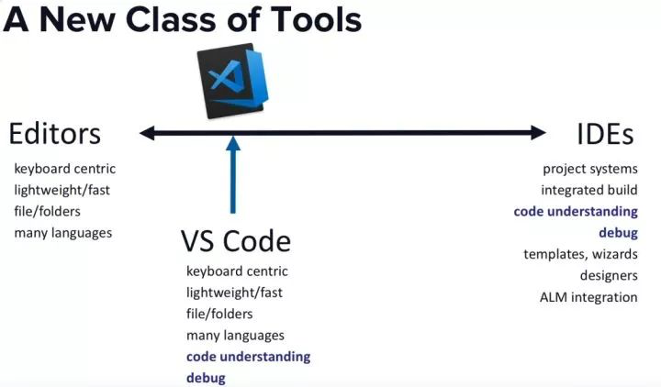
项目负责人Erich Gamma 的说法

Slide 16
专注于开发者“最常用”的功能
VS Code专注于开发者“最常用”的功能：编辑器+代码理解+版本控制+远程开发+调试。这是一个非常节制而平衡的选择，专注于开发者“最常用”的功能，同时在产品的形式上力求简洁高效。从结果来看，这个定位是相当成功的。
相对较小的功能集，使得开发者们能在代码质量上精益求精，最终用户们也得到了一个性能优异的工具，这是 VS Code 从一众编辑器中脱颖而出的重要原因。
正因为产品定位以及团队职责上的高度节制，团队成员才能把时间聚焦在开发者“最常用”的功能问题上，写出经得起考验的代码。较小的团队也使得团队成员做到了行为层面的整齐划一。

Slide 17
进程隔离的插件模型
码农千千万，你用 Node.js 我用 Go，你搞前端我弄后台，VS Code 如何满足这些五花八门的需求呢？机智的你已经抢答了——海量插件。
通过插件来扩展功能的做法已经是司空见惯了，但如何保证插件和原生功能一样优秀呢？历史经验告诉我们——不能保证！
Eclipse插件模型可以说是做得非常彻底了，功能层面也是无所不能，但存在几个烦人的问题：不稳定、难用、慢，所以不少用户转投 IntelliJ 的怀抱。可谓成也插件，败也插件。

Slide 18
进程隔离的插件模型
Eclipse插件模型可以说是做得非常彻底了，功能层面也是无所不能，但存在几个烦人的问题：不稳定、难用、慢，所以不少用户转投 IntelliJ 的怀抱。可谓成也插件，败也插件。
不同团队写出来的代码，无论是思路还是质量，都不一致。最终用户得到了一个又乱又卡的产品。所以要让插件在稳定性、速度和体验的层面都做到和原生功能一致，只能是一个美好的愿望。
享有“宇宙第一IDE”的美名的Visual Studio 自己搞定所有功能，并且做到优秀，让别人无事可做；
IntelliJ 与之相仿，开箱即用，插件可有可无。这么看起来，自己搞定所有的事情是个好办法，但您是否知道，Visual Studio 背后有上千人的工程团队。
Eclipse 核心部分的开发者就是早期的 VS Code 核心开发团队。所以他们没有两次踏入同一条河流。与 Eclipse 不同， VS Code 选择了把插件关进笼子里，早就了VS Code的定海神针——进程隔离的插件模型。

Slide 19
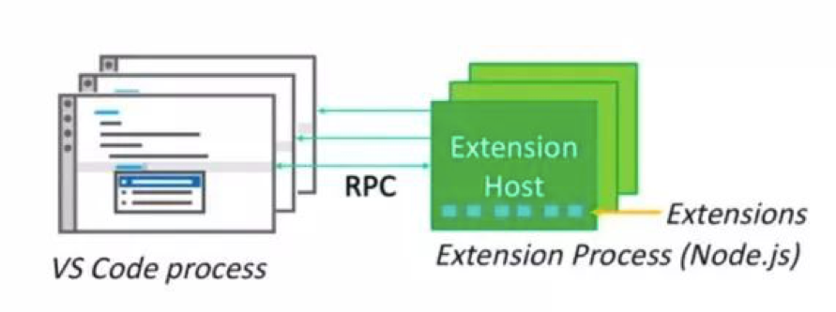
进程隔离的插件模型
稳定性对于 VS Code 来说尤为重要。都知道 VS Code 基于 Electron.js，实质上是个 Node.js 环境，Node.js是单线程的，任何代码崩了都是灾难性的后果。所以 VS Code 干脆不信任任何人，把插件们放到单独的进程里，插件进程怎么折腾也无法干扰主进程代码的执行，主程序的稳定性得到了保障。

Slide 20
UI 渲染与业务逻辑隔离，一致的用户体验
解决了稳定性的问题之后，最关键的问题就是易用性了。具体来说就是混乱的界面和流程，究其原因就是海量插件无法做到界面语言的统一有序，这导致学习曲线异常陡峭，并且在面临问题时没有统一的解决问题的路径，两个字概括就是“难用”。
VS Code 的做法是根本不给插件开发者“发明”新界面的机会。
VS Code 统管所有用户界面交互，制定用户界面交互的标准，所有用户的操作被转化为各种请求发送给插件进程，插件能做的就是响应这些请求，插件进程只能专注于业务逻辑处理，从而做到从始至终插件都不能“决定”或者“影响”界面元素如何被渲染，比如颜色、字体等一概不行，至于用户交互过程中弹对话框一类的动作更是完全不可能的。这样UI界面渲染与业务逻辑隔离，从而做到一致的用户体验。

Slide 21
代码理解和调试——LSP和DAP两大协议
代码理解和调试，绝大部分功能都是由第三方插件来实现的，这些用于代码理解和调试的第三方插件与VS Code主进程之间的桥梁就是两大协议——Language Server Protocol(LSP)和 Debug Adapter Protocol(DAP)。
全栈开发早已成为这个时代的主流，软件从业者们也越来越不被某个特定的语言或者技术所局限，这也对我们手里的开发者工具提出了新的挑战。举个栗子，用 TypeScript 和 Node.js 做前端，同时用 Java 写后台，偶尔也用 Python 做一些数据分析，那么我很有可能需要若干个工具的组合，这样做的问题就在于需要在不同的工具间频繁切换，无论从系统资源消耗，还是用户体验的角度来看，都是很低效的。
那么有没有一种工具能在同一个工作区里把三个语言都搞定呢？VS Code就能同时支持多语言的开发环境，而多语言支持的基础就是Language Server Protocol(LSP)。

Slide 22
LSP协议
Language Server Protocol(LSP)协议在短短几年内取得了空前的成功，到目前为止，已经有来自微软等大厂以及社区的一百个实现，基本覆盖了所有主流编程语言。同时，它也被其他开发工具所采纳，比如 Atom、Vim、Sublime、Emacs、Visual Studio 和 Eclipse，从另一个角度证明了它的优秀。
更难能可贵的是，该协议还做到了轻量和快速，可以说是 VS Code 的杀手级特性了，同时也是微软最重要的 IP 之一。。。哇塞，又强大又轻巧，怎么看都是个骗局啊，那我们就来看看它到底怎么做到的。
先划重点：1、节制的设计 2、合理的抽象 3、周全的细节。

Slide 23
追求大而全是很常见的问题
先来说说设计(Design)，大而全是很常见的问题。如果让我来设计这么一个用来支持所有编程语言的东西，第一反应很可能是搞个涵盖所有语言特性的超集。
微软就有过这样的尝试，比如 Roslyn——一个语言中立的编译器，C# 和 VB.NET 的编译器都是基于它做的。大家都知道 C# 在语言特性层面是非常丰富的，Roslyn 能撑起 C# 足以说明它的强大。
那么问题来了，为啥它没有在社区得到广泛应用呢？我想根本原因是“强大”所带来的副作用：复杂、主观(Opinionated)。光是语法树就已经很复杂了，其他各种特性以及他们之间的关系更是让人望而却步，这样一个庞然大物，普通开发者是不会轻易去碰的。

Slide 24
节制的设计
LSP 显然把小巧作为设计目标之一，它选择做最小子集，贯彻了团队一贯节制的作风。它关心的是用户在编辑代码时最经常处理的物理实体（比如文件、目录）和状态（光标位置）。它根本没有试图去理解语言的特性，编译也不是它所关心的问题，所以自然不会涉及语法树一类的复杂概念。
小归小，功能可不能少，所以抽象就非常关键了。LSP 最重要的概念是动作和位置，LSP 的大部分请求都是在表达”在指定位置执行规定动作“。抽象成请求(Request)和回复(Response)，同时规定了它们的规格(Schema)，在开发者看来，概念非常少，交互形式也很简单，实现起来非常轻松。

Slide 25
做设计的时候一定要倾向于简单
首先这是一个基于文本的协议，文本降低了理解和调试的难度。参考 HTTP 和 REST 的成功，很难想象如果这是一个二进制协议会是什么局面，甚至同样是文本协议的 SOAP 也早已作古，足以说明“简单”在打造开发者生态里的重要性。
其次这是一个基于 JSON 的协议，JSON 可以说是最易读的结构化数据格式了。大家看看各个代码仓库里的配置文件都是啥格式就知道这是个多么正确的决定了，现在还有人在新项目里用 XML 吗？又一次——“简单”。
再次，这是一个基于 JSONRPC 的协议。由于 JSON 的流行，各大语言都对它有极好的支持，所以开发者根本不需要处理序列化、反序列化一类的问题，这是实现层面的“简单”。

Slide 26
Remote Development(VSCRD)
Remote Development(VSCRD)可以在远程环境（比如虚机、容器）里开一个 VS Code 工作区，然后用本地的 VS Code 连上去工作

Slide 27
VSCRD
响应迅速：VSCRD 所有的交互都在本地 UI 内完成，响应迅速；远程桌面由于传输的是截屏画面，数据往返延迟很大，卡顿是常态。
沿用本地设置：VSCRD 的 UI 运行在本地，遵从所有本地设置，所以你依然可以使用自己所习惯的快捷键、布局、字体，避免了工作效率层面的开销。
数据传输开销小：远程桌面传输的是视频数据，而 VS Code 传输是操作请求和响应，开销与命令行相仿，卡顿的情况进一步改善。
第三方插件可用：在远程工作区里，不仅VS Code的原生功能可用，所有第三方插件的功能依然可用；远程桌面的话，你得自己一个个装好。
远程文件系统可用：远程文件系统被完整映射到本地，这个两者差不多。
VSCRD 做了什么神奇的操作能够实现以上效果呢？

Slide 28
前瞻性的架构决策和扎实的工程基础
进程级别隔离的插件模型。Extension Host（也就是VS Code Server）与主程序做到了物理级别的分离，那么把 Extension Host 在远程或者本地跑没有本质的区别。
UI 渲染与插件逻辑隔离，整齐划一的插件行为。所有的插件的 UI 都由 VS Code 统一渲染，所以插件里面只有纯业务逻辑，行为高度统一，跑在哪里都没区别。
高效的协议LSP。VS Code 的两大协议 LSP、DAP 都非常精简，天然适合网络延迟高的情况，用在远程开发上再适合不过。
VS Code 团队在架构上的决策无疑是非常有前瞻性的，与此同时，他们对细节的把握也是无可挑剔。正因为有了如此扎实的工程基础，VSCRD 这样的功能才得以诞生，所以被认为这是集大成的作品。

Slide 29
VSCRD 非常有用的场景
开发环境配置起来很繁琐，比如物联网开发，需要自己安装和配置各种工具和插件。在 VSCRD 里，一个远程工作区的模板即可搞定
本地机器太弱，某些开发搞不了，比如机器学习，海量数据及计算需求需要非常好的机器。在 VSCRD 里，可以直接操作远程文件系统，使用远程计算资源。

Slide 30
VS Code 为什么能这么牛？
VS Code 像一颗耀眼的星星，吸引着成千上万开发者为其添砖加瓦。
从 VS Code 的成功中，我们看到了好的设计和工程实践能创造奇迹。放眼软件产业，各个层面的模式不断被刷新，让人激动之余，也要求从业者不断提高技能水平。
从个人学习的角度来看，了解这些模式诞生的前因后果，理解工程实践中的决策过程是非常有利于提高工程能力的。

Slide 31
测验闯关1：Ctrl/⌘+Shift+E
A.文件资源管理器
B.跨文件搜索
C.源代码管理
D.启动和调试

Slide 32
测验闯关2：Ctrl+Shift+G
A.文件资源管理器
B.跨文件搜索
C.源代码管理
D.启动和调试

Slide 33
测验闯关3：Ctrl/⌘+Shift+F
A.文件资源管理器
B.跨文件搜索
C.源代码管理
D.启动和调试

Slide 34
测验闯关4：Ctrl/⌘+Shift+D
A.文件资源管理器
B.跨文件搜索
C.源代码管理
D.启动和调试

Slide 35
测验闯关5：Ctrl/⌘+Shift+P
A.查找并运行所有命令
B.切换集成终端
C.查看错误和警告
D.管理扩展插件

Slide 36
测验闯关6：Ctrl/⌘+Shift+M
A.查找并运行所有命令
B.切换集成终端
C.查看错误和警告
D.管理扩展插件

Slide 37
测验闯关7：Ctrl/⌘+Shift+X
A.查找并运行所有命令
B.切换集成终端
C.查看错误和警告
D.管理扩展插件

Slide 38
测验闯关8：Ctrl+`
A.查找并运行所有命令
B.切换集成终端
C.查看错误和警告
D.管理扩展插件

Slide 39
测验闯关9
打开文件夹
新建文件
保存文件
搜索
选中某个文件编辑器
Ctrl+1、2、3…
Ctrl/⌘+O
Ctrl/⌘+N
Ctrl/⌘+S
Ctrl/⌘+F

Slide 40

五大场景玩转Git
扫码获取配套文档

Slide 41
Git与版本控制
独立文件方式，比如另存为
补丁方式，比如diff
中心版本控制系统，比如Concurrent Versions System/cvs和Subversion/svn
分布式版本控制系统，比如Git，是目前世界上最先进的分布式版本控制系统（没有之一）

Slide 42

Git的诞生
在2002年以前，Linux内核源代码文件是通过diff的方式发给Linus，然后由Linus本人通过手工方式合并代码！
Linus坚定地反对CVS和SVN，这些集中式的版本控制系统不但速度慢，而且必须联网才能使用。有一些商用的版本控制系统，虽然比CVS、SVN好用，但那是付费的，和Linux的开源精神不符。
2002年Linus选择了一个商业的版本控制系统BitKeeper，BitKeeper的东家BitMover公司出于人道主义精神，授权Linux社区免费使用这个版本控制系统。
2005年BitMover公司要收回Linux社区的免费使用权。Linus花了两周时间自己用C写了一个分布式版本控制系统，这就是Git！一个月之内，Linux系统的源码已经由Git管理了！
2008年，GitHub网站上线了，它为开源项目免费提供Git存储。
2016年，11 Years After Git, BitKeeper Is Open-Sourced
2018年，Github被微软以75亿美元收购。
Git的诞生

Slide 43
创建版本库
VSCode自带git
sudo apt install git # 在Linux上安装Git
git init # 在一个新建的目录下创建版本库
git clone https://github.com/YOUR_NAME/REPO_NAME.git # 通过clone远端的版本库从而在本地创建一个版本库

Slide 44
Git的基本操作逻辑
对于本地Repo，可能有多个branch，至少有一个叫master
本地Repo中的branch与一个或多个远程Repo中的branch存在跟踪关系

Slide 45
场景一：Git 本地版本库的基本用法
git init # 初始化一个本地版本库
git status # 查看当前工作区（workspace）的状态
git add [FILES] # 把文件添加到暂存区（Index）
git commit -m "wrote a commit log infro” # 把暂存区里的文件提交到仓库
git log # 查看当前HEAD之前的提交记录，便于回到过去
git reset —hard HEAD^^/HEAD~100/commit-id/commit-id的头几个字符 # 回退
git reflog # 可以查看当前HEAD之后的提交记录，便于回到未来
git reset —hard commit-id/commit-id的头几个字符 # 回退

Slide 46
场景一：Git 本地版本库用法参考
场景一主要是在本地对源代码进行基本的版本控制，主要通过git add和git commit -m提交版本，有了提交记录之后可以灵活地将当前工作区里的源代码回退到过去的某个版本，也就是回到过去。回到过去之后，也有可能发现之前撤销的某个版本是有价值的，希望找回来，这就需要回到未来。过去和未来之间的分界点就是HEAD，即当前工作区所依赖的版本。

Slide 47
场景二：Git 远程版本库的基本用法
• git clone命令官方的解释是“Clone a repository into a new directory”，即克隆一个存储库到一个新的目录下。
• git fetch命令官方的解释是“Download objects and refs from another repository”，即下载一个远程存储库数据对象等信息到本地存储库。
• git push命令官方的解释是“Update remote refs along with associated objects”，即将本地存储库的相关数据对象更新到远程存储库。
• git merge命令官方的解释是“Join two or more development histories together”，即合并两个或多个开发历史记录。
• git pull命令官方的解释是“Fetch from and integrate with another repository or a local branch”，即从其他存储库或分支抓取并合并到当前存储库的当前分支。

Slide 48
场景二：Git 远程版本库的基本用法
我们假定使用场景二所述的工作是串行的并且及时将本地与远程同步，也就是对于一个单人项目，要么在本地提交代码到仓库，要么通过Web页面更新远程仓库，而且这两种方式不会同时发生。不管是在本地仓库还是远程仓库，对代码修改之前都首先进行代码同步操作，防止产生分叉和冲突。
同步完成后，不管是在本地仓库还是在远程仓库提交代码，都能再次执行同步操作而不会产生分叉或冲突。
实际操作中难免会产生无法同步的情况，这时候需要在本地解决冲突，情形会稍微复杂一点。首先我们通过git pull拉取远程仓库里的提交项到本地仓库并合并到当前分支，即将origin/master中的提交项fetch到本地仓库并merge到本地master分支。
在本地版本库基本用法的基础上，只需要用推送（git push）和拉取（git pull）就完成本地仓库和远程仓库的同步。

Slide 49
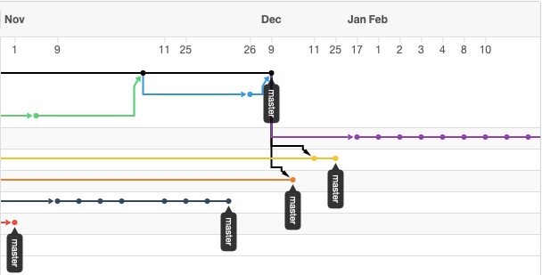
Git的设计理念和时间线
line diff
commit
branch
tag

Slide 50
几个关键概念
• line diff是形成增量补丁的技术方法，即一个文件按行对比（line diff）将差异的部分制作成一个增量补丁。
• commit是存储到仓库里的一个版本，是整个项目范围内的一个或多个文件的增量补丁合并起来，形成项目的增量补丁，是一次提交记录。每个提交（commit）都生成一个唯一的commit ID。
• branch是按时间线依次排列的一组提交记录（commit），理论上可以通过当前branch上最初的提交（commit）依次打补丁直到HEAD得到当前工作区里的源代码。
• tag标签就是某次提交（commit）的commit ID的别名。

Slide 51
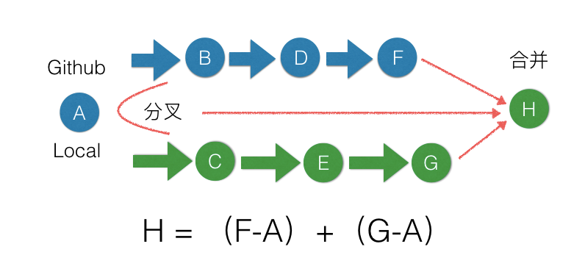
合并（merge）的概念
因为每一个版本都是上一个版本的增量补丁，只要将要合并的分支里的B、D、F几个增量补丁，合并到当前工作区G版本里，解决冲突后提交为H版本。

Slide 52
场景三：团队项目中的分叉合并
如果团队项目像场景二的方法一样多人同时向远程origin/master分支频繁提交代码，一来可能会有诸多冲突合并的情况发生；二来整个git log提交记录中多个开发者或多个代码模块的commit是交错排列在同一条时间线上，不利于回顾查看和回退代码，让跟踪代码的成长轨迹变得异常困难。
我们需要考虑新的方式来能够独立维护不同的开发者或者不同的功能模块的代码，让一段连续的工作在commit日志的时间线上呈现为一段独立的分支线段，只在关键节点处进行分支合并。

Slide 53
场景三：团队项目中的分叉合并
建议团队项目的每一个开发者都采用的工作流程大致如下：
1 克隆或同步最新的代码到本地存储库；
2 为自己的工作创建一个分支，该分支应该只负责单一功能模块或代码模块的版本控制；
3 在该分支上完成某单一功能模块或代码模块的开发工作；
4 最后，将该分支合并到主分支。

Slide 54
合并方法
默认的合并方式为"快进式合并"（fast-farward merge），会将分支里commit合并到主分支里，合并成一条时间线，与我们期望的呈现为一段独立的分支线段不符，因此合并时需要使用--no-ff参数关闭"快进式合并"（fast-farward merge）。

Slide 55
场景三：团队项目中的分叉合并
一、克隆或同步最新的代码到本地存储库
git clone https://DOMAIN_NAME/YOUR_NAME/REPO_NAME.git
git pull

Slide 56
场景三：团队项目中的分叉合并
二、为自己的工作创建一个分支，该分支应该只负责单一功能模块或代码模块的版本控制；
git checkout -b mybranch
git branch

Slide 57
场景三：团队项目中的分叉合并
三、在该分支上完成某单一功能模块或代码模块的开发工作；多次进行如下操作：
git add FILES
git commit -m "commit log"

Slide 58
场景三：团队项目中的分叉合并
四、最后，先切换回master分支，将远程origin/master同步最新到本地存储库，再合并mybranch到master分支，推送到远程origin/master之后即完成了一项开发工作。
git checkout master
git pull
git merge --no-ff mybranch
git push

Slide 59
场景四：Git Rebase
一般我们在软件开发的流程中，有一个朴素的版本管理哲学：开发者的提交要尽量干净、简单。开发者要把自己的代码修改按照功能拆分成一个个相对独立的提交，一个提交对应一个功能点，而且要在对应的 commit log message 里面描述清楚。因此在合并和 push 之前检查修改一下 commit 记录时常需要。
场景四实际就是在场景三团队项目工作流程中增加一步Git Rebase，即在mybranch分支上完成自己的工作之后，为了让 log 记录将来更容易回顾参考，用 git rebase 重新整理一下提交记录。注意不要通过rebase对任何已经提交到远程仓库中的commit进行修改。

Slide 60
场景四：Git Rebase
git rebase命令格式大致如下：
git rebase -i [startpoint] [endpoint]
其中-i的意思是--interactive，即弹出交互式的界面让用户编辑完成合并操作，[startpoint] [endpoint]则指定了一个编辑区间，如果不指定[endpoint]，则该区间的终点默认是当前分支的HEAD。
一般只指定[startpoint] ，即指定从某一个commit节点开始，可以使用HEAD^^、HEAD~100、commit ID或者commit ID的头几个字符来指定一个commit节点，比如下面的代码指定重新整理HEAD之前的三个commit节点。
$ git rebase -i HEAD^^^
git rebase —abort
git rebase --continue

Slide 61
场景四：Git Rebase
Git Rebase的操作较为复杂一些，这里给出一道练习题如下。
在Github.com或Gitee.com上新建一个版本库，并实现如下 commit 网络结点示意图，要求 A 和 B 在本地存在过，但并不出现在远程网络图中。

Slide 62
场景五：Fork + Pull request
前面我们讨论的场景三和场景四都是在紧密合作的开发团队中使用的，这样的开发团队具有良好的信任关系，具有共同遵守的、规范的项目开发流程。但是开源社区开发活动往往是松散的团队，团队成员的技术水平或开发流程往往参差不齐、千差万别。这时如果采用场景三和场景四中推荐的参考工作流程，项目仓库的网络图就会一团糟。
为了解决开源社区松散团队的协作问题，Github提供了Fork+ Pull request的协作开发工作流程。

Slide 63
场景五：Fork + Pull request
当你想更正别人仓库里的Bug或者向别人仓库里贡献代码时，要走Fork+ Pull request的协作开发工作流程：
1 先 fork（分叉） 别人的仓库，相当于拷贝一份；
2 做一些 bug fix或其他的代码贡献；
3 发起 Pull request 给原仓库；
4 原仓库的所有者 review Pull request，如果没有问题的话，就会 merge Pull request 到原仓库中。

Slide 64

Vim - the ubiquitous text editor
孟宁
关注孟宁

Slide 65
vi/vim
几乎所有的Unix-Like系统一般都会预装vi文本编辑器，其他的文本编辑器则不一定预装。POSIX标准中就有vi命令。
vim具有程序编辑的能力，可以主动的以字体颜色辨别语法的正确性，方便程序设计。
vim是从vi发展出来的一个文本编辑器。代码补完、编译及错误跳转等方便编程的功能特别丰富，在程序员中被广泛使用。
简单的来说，vi仅仅是文本编辑器，不过功能已经很齐全了。 vim则是程序开发者的一项很好用的工具。连vim的官方网站 (http://www.vim.org) 也说vim是一个程序开发工具而不仅是文本编辑器。

Slide 66
第一关：安装Vim
It is included as "vi" with most UNIX systems and with Apple OS X.
使用VSCode则可以在Linux、Windows和OS X上都能使用Vim
在VSCode中Ctrl/⌘+Shift+X管理扩展插件中搜索vim即可安装使用

Slide 67
vi/vim的三种模式
命令模式（Command mode），用户刚刚启动vi/vim，便进入了命令模式。此状态下敲击键盘动作会被vim识别为命令，而非输入字符。比如我们此时按下i，并不会输入一个字符，i被当作了一个命令。命令模式只有一些最基本的命令，因此仍要依靠底线命令模式输入更多命令
输入模式（Insert mode），在命令模式下按下i就进入了输入模式，按ESC退出输入模式，切换到命令模式。
底线命令模式（Last line mode），在命令模式下按下:（英文冒号）就进入了底线命令模式。底线命令模式可以输入单个或多个字符的命令，可用的命令非常多。基本的命令有q（退出程序）、w（保存文件）等。按ESC键可随时退出底线命令模式。

Slide 68
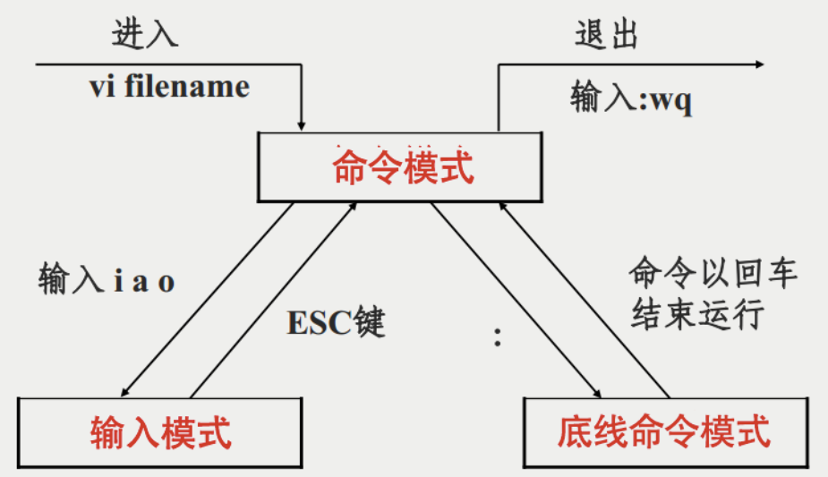
第二关：三种模式之间的切换

Slide 69
第三关：移动光标的基本方法
h 或 向左箭头键(←) 光标向左移动一个字符
j 或 向下箭头键(↓) 光标向下移动一个字符
k 或 向上箭头键(↑) 光标向上移动一个字符
l 或 向右箭头键(→) 光标向右移动一个字符
如果你将右手放在键盘上的话，你会发现 hjkl 是排列在一起的，因此可以使用这四个按钮来移动光标。 如果想要进行多次移动的话，例如向下移动 30 行，可以使用 "30j" 或 "30↓" 的组合按键， 亦即加上想要进行的次数(数字)后，按下动作即可！

Slide 70
第四关：移动光标的更多方法
n<space> 那个 n 表示『数字』，例如 20 。按下数字后再按空格键，光标会向右移动这一行的 n 个字符。例如 20<space> 则光标会向后面移动 20 个字符距离。
0 或功能键[Home] 这是数字『 0 』：移动到这一行的最前面字符处 (常用)
$ 或功能键[End] 移动到这一行的最后面字符处(常用)
H 光标移动到这个屏幕的最上方那一行的第一个字符
M 光标移动到这个屏幕的中央那一行的第一个字符
L 光标移动到这个屏幕的最下方那一行的第一个字符
G 移动到这个档案的最后一行(常用)
nG n为数字。移动到这个档案的第 n 行。例如 20G 则会移动到这个档案的第 20 行
gg 移动到这个档案的第一行，相当于 1G 啊！ (常用)
n<Enter> n 为数字。光标向下移动 n 行(常用)

Slide 71
第五关：删除
x, X 在一行字当中，x 为向后删除一个字符 (相当于 [del] 按键)， X 为向前删除一个字符(相当于 [backspace] 亦即是退格键) (常用)
nx n 为数字，连续向后删除 n 个字符。举例来说，我要连续删除 10 个字符， 『10x』。
dd 删除游标所在的那一整行(常用)
ndd n 为数字。删除光标所在的向下 n 行，例如 20dd 则是删除 20 行 (常用)
d1G 删除光标所在到第一行的所有数据
dG 删除光标所在到最后一行的所有数据
d$ 删除游标所在处，到该行的最后一个字符
d0 那个是数字的0 ，删除游标所在处，到该行的最前面一个字符

Slide 72
第六关：复制与粘贴
yy 复制游标所在的那一行(常用)
p, P p为将已复制的数据在光标下一行贴上，P则为贴在游标上一行！ 举例来说，我目前光标在第 20 行，且已经复制了 10 行数据。则按下 p 后， 那 10 行数据会贴在原本的 20 行之后，亦即由 21 行开始贴。但如果是按下 P 呢？ 那么原本的第 20 行会被推到变成 30 行。 (常用)
nyy n 为数字。复制光标所在的向下 n 行，例如 20yy 则是复制 20 行(常用)
y1G 复制游标所在行到第一行的所有数据
yG 复制游标所在行到最后一行的所有数据
y0 复制光标所在的那个字符到该行行首的所有数据
y$ 复制光标所在的那个字符到该行行尾的所有数据

Slide 73
第七关：复原和重做
u 复原前一个动作。(常用)
[Ctrl]+r 重做上一个动作。(常用)
这个 u 与 [Ctrl]+r 是很常用的指令！一个是复原，另一个则是重做一次

Slide 74
第八关：自动化执行宏命令
J 将光标所在行与下一行的数据结合成同一行，2Jj则把下面的2行合并为一行并将光标下移一行
在normal mode下q[a-z]开始录制宏命令，再次按q结束宏命令定义。
qa2Jjq，q-开始录制宏；a-宏的编号是a，最后一个q-结束宏定义
3@a，执行三次a宏

Slide 75
第九关：基本搜索
/word 向光标之下寻找一个名称为 word 的字符串。例如要在档案内搜寻 vbird 这个字符串，就输入 /vbird 即可！ (常用)
?word 向光标之上寻找一个字符串名称为 word 的字符串。
n 这个 n 是英文按键。代表重复前一个搜寻的动作。举例来说， 如果刚刚我们执行 /vbird 去向下搜寻 vbird 这个字符串，则按下 n 后，会向下继续搜寻下一个名称为 vbird 的字符串。如果是执行 ?vbird 的话，那么按下 n 则会向上继续搜寻名称为 vbird 的字符串！
N 这个 N 是英文按键。与 n 刚好相反，为『反向』进行前一个搜寻动作。 例如 /vbird 后，按下 N 则表示『向上』搜寻 vbird 。
使用 /word 配合 n 及 N 是非常有帮助的！可以让你重复的找到一些你搜寻的关键词！

Slide 76
第十关：基本搜索替换
:n1,n2s/word1/word2/g n1 与 n2 为数字。在第 n1 与 n2 行之间寻找 word1 这个字符串，并将该字符串取代为 word2 ！举例来说，在 100 到 200 行之间搜寻 vbird 并取代为 VBIRD 则：『:100,200s/vbird/VBIRD/g』。(常用)
s是substitute的简写，表示执行替换字符串操作
g(global)表示全局替换;c(comfirm)表示操作时需要确认;i(ignorecase)表示不区分大小写
:1,$s/word1/word2/g 或 :%s/word1/word2/g 从第一行到最后一行寻找 word1 字符串，并将该字符串取代为 word2 ！(常用)
:1,$s/word1/word2/gc 或 :%s/word1/word2/gc 从第一行到最后一行寻找 word1 字符串，并将该字符串取代为 word2 ！且在取代前显示提示字符给用户确认 (confirm) 是否需要取代！(常用)

Slide 77
第十一关：切换到编辑模式
i, I 进入输入模式(Insert mode)：
i 为『从目前光标所在处输入』， I 为『在目前所在行的第一个非空格符处开始输入』。 (常用)
a, A 进入输入模式(Insert mode)：
a 为『从目前光标所在的下一个字符处开始输入』， A 为『从光标所在行的最后一个字符处开始输入』。(常用)
o, O 进入输入模式(Insert mode)：
这是英文字母 o 的大小写。o 为『在目前光标所在的下一行处输入新的一行』； O 为在目前光标所在处的上一行输入新的一行！(常用)
r, R 进入取代模式(Replace mode)：
r 只会取代光标所在的那一个字符一次；R会一直取代光标所在的文字，直到按下 ESC 为止；(常用)
[Esc] 退出编辑模式，回到一般模式中(常用)
编辑模式在vi画面的左下角处会出现『--INSERT--』或『--REPLACE--』的字样

Slide 78
第十二关：命令行模式
:w 将编辑的数据写入硬盘档案中(常用)
:w! 若文件属性为『只读』时，强制写入该档案。不过，到底能不能写入， 还是跟你对该档案的档案权限有关啊！
:w [filename] 将编辑的数据储存成另一个档案（类似另存新档）
:q 离开 vi (常用)
:q! 若曾修改过档案，又不想储存，使用 ! 为强制离开不储存档案。
注意一下啊，那个惊叹号 (!) 在 vi 当中，常常具有『强制』的意思～
:wq 储存后离开，若为 :wq! 则为强制储存后离开 (常用)

Slide 79
第十三关：代码中批量添加注释
批量注释：Ctrl + v 进入块选择模式，然后移动光标选中你要注释的行（VSCode可以鼠标选择代码块），再按大写的 I 进入行首插入模式输入注释符号如 // 或 #，输入完毕之后，按两下 ESC，Vim 会自动将你选中的所有行首都加上注释，保存退出完成注释。
取消注释：Ctrl + v 进入块选择模式，选中你要删除的行首的注释符号，注意 // 要选中两个，选好之后按 d 即可删除注释，ESC 保存退出。
批量注释：使用下面命令在指定的行首添加注释。使用命令格式： :起始行号,结束行号s/^/注释符/g（注意冒号），如:10,20s#^#//#g，:10,20s/^/#/g
取消注释：使用名命令格式： :起始行号,结束行号s/^注释符//g（注意冒号），如:10,20s#^//##g，:10,20s/#//g

Slide 80
命令行环境下vim的配置
:set nu 显示行号，设定之后，会在每一行的前缀显示该行的行号
:set nonu 与 set nu 相反，为取消行号！

Slide 81
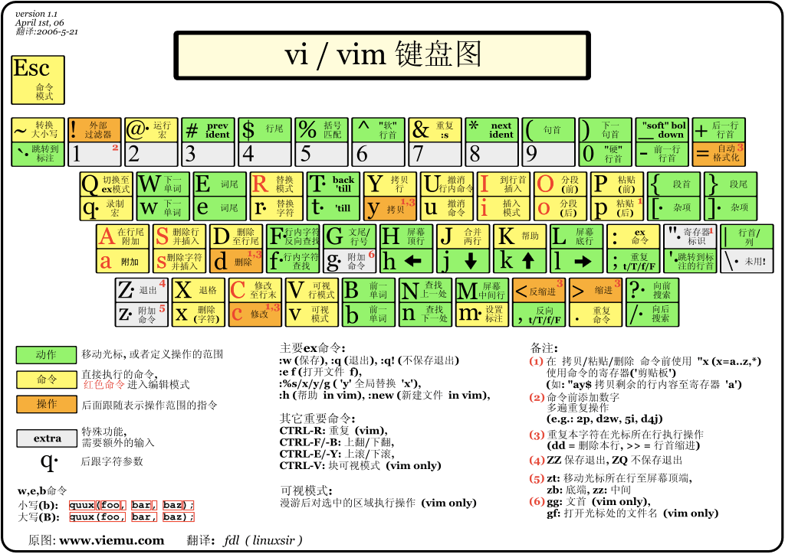

史上最全Vim快捷键键位图

Slide 82
练习作业
将当前文件中xxx字符串全部替换为yyy字符串
将当前文件中10-20行的代码注释掉
将2-3行代码复制粘贴10次

Slide 83

正则表达式十步通关
扫码获取配套文档

Slide 84
Regular Expression
正则表达式是对字符串操作的一种逻辑公式。
正则表达式的应用范围非常之广泛，最初是由Unix普及开来的，后来在广泛运用于Scala 、PHP、C# 、Java、C++ 、Objective-c、Perl 、Swift、VBScript 、Javascript、Ruby 以及Python等等。
学习正则表达式，实际上是在学习一种十分灵活的逻辑思维，通过简单快速的方法达到对于字符串的控制。
正则表达式是程序员手中一把威力无比强大的武器！

Slide 85
为什么使用正则表达式？
测试字符串内的模式。例如，可以测试输入字符串，以查看字符串内是否出现电话号码模式或信用卡号码模式。这称为数据验证。
替换文本。可以使用正则表达式来识别文档中的特定文本，完全删除该文本或者用其他文本替换它。
基于模式匹配从字符串中提取子字符串。可以查找文档内或输入域内特定的文本。
例如，您可能需要搜索整个网站，删除过时的材料，以及替换某些 HTML 格式标记。在这种情况下，可以使用正则表达式来确定在每个文件中是否出现该材料或该 HTML 格式标记。此过程将受影响的文件列表缩小到包含需要删除或更改的材料的那些文件。然后可以使用正则表达式来删除过时的材料。最后，可以使用正则表达式来搜索和替换标记。

Slide 86
第一关：基本的字符串搜索方法
在VS Code中跨文件搜索（Ctrl+Shift+F）和文件内搜索（Ctrl+F）的输入框输入字符串即可进行基本的字符串搜索。
文件内搜索（Ctrl+F）可以使用Enter键代表继续搜索下一个，Shift+Enter键代表继续搜索上一个。这两个操作在文件内搜索面板上有对应的两个上下箭头，箭头右侧三条横线的小按钮是指在选定内容中查找（Alt+L）。
跨文件搜索（Ctrl+Shift+F）和文件内搜索（Ctrl+F）的输入框内部右侧都有三个小按钮：
• 第一个选中的话就是搜索时区分大小写（Alt+C）；
• 第二个选中的话表示搜索时全字匹配（Alt+W）；
• 第三个选中的话表示搜索时采用正则表达式（Alt+R），如果输入框中使用了正则表达式的语法规则，则需要选中第三个按钮或使用Alt+R快捷键。显然上图中还没有使用正则表达式。

Slide 87
第一关：基本的字符串搜索方法
在 Vim 一般命令模式（Normal Mode）下输入/word 向光标之下寻找一个名称为 word 的字符串。例如要在档案内搜寻 vbird 这个字符串，就输入 /vbird 即可！ (常用)
?word 向光标之上寻找一个字符串名称为 word 的字符串。
n 这个 n 是英文按键。代表重复前一个搜寻的动作。举例来说， 如果刚刚我们执行 /vbird 去向下搜寻 vbird 这个字符串，则按下 n 后，会向下继续搜寻下一个名称为 vbird 的字符串。如果是执行 ?vbird 的话，那么按下 n 则会向上继续搜寻名称为 vbird 的字符串！
N 这个 N 是英文按键。与 n 刚好相反，为『反向』进行前一个搜寻动作。 例如 /vbird 后，按下 N 则表示『向上』搜寻 vbird 。
使用 /word 配合 n 及 N 是非常有帮助的！可以让你重复的找到一些你搜寻的关键词！

Slide 88
第二关：同时搜索多个字符串的方法
在VS Code跨文件搜索（Ctrl+Shift+F）或文件内搜索（Ctrl+F）时，只要将多个字符串之间增加或运算符“|”，比如"main|int" ，同时选中输入框最右侧使用正则表达式（Alt+R）的小图标，即可同时搜索多个字符串。
在 Vim 中搜索多个字符串的用法基本一致。如果你想匹配"yes"或"no"，你需要的正则表达式是/yes|no
你也可以搜索超过两种模式，通过添加更多的模式来添加更多的或运算符来分隔它们，如/yes|no|maybe

Slide 89
第三关：在匹配字符串时的大小写问题
在VS Code跨文件搜索（Ctrl+Shift+F）和文件内搜索（Ctrl+F）中，默认是忽略大小写的，只有通过选中搜索输入框中区分大小写（Alt+C）小按钮，才会按照字符串的大小写严格匹配。
在 Vim 中通过底线命令方式:set ignorecase 设置为忽略大小写；通过:set noignorecase 恢复到大小写敏感的状态，Vim 环境下默认是大小写敏感的。
Unix类的系统默认都是大小写敏感的，而Windows系统下默认是大小写不敏感的。这大概是VS Code和Vim在大小写的默认设置上不同的原因吧。
在 Vim 中也可以通过快捷方式\c 表示大小写不敏感，\C 表示大小写敏感，比如/ignorecase\c，这个正则表达式可以匹配”ignorecase”，"igNoreCase"和"IgnoreCase"。
在VS Code跨文件搜索（Ctrl+Shift+F）和文件内搜索（Ctrl+F）中不支持在正则表达式中使用\c这种快捷方式。

Slide 90
第四关：通配符的基本用法
有时不知道模式中的确切字符，就找出所有可能匹配的单词，如果拼写错误会浪费很长时间。幸运的是，可以使用通配符“.”、“+”、“*”、“?”节省时间。
• 通配符“.”将匹配任意一个字符。通配符也可称为 dot 和 period。你可以像正则表达式中的任何其他字符一样使用通配符。例如，如果你想匹配“hug”，“huh”，“hut”和“hum”，可以使用正则表达式hu.来匹配这所有四个字符串。
• 通配符“+”用来查找出现一次或多次的字符，例如hahhhhh，可以使用正则表达式hah+来匹配。
• 通配符“*”匹配零次或多次出现的字符，使用正则表达式hah*来匹配，还可以匹配ha字符串。
• 通配符“?”指定可能存在的元素，也就是检查前一个元素存在与否，如正则表达式colou?r、favou?rite中通配符“?”前面的u字符存在和不存在两种情况的字符串都会匹配。

Slide 91
第四关：通配符的基本用法
简要总结一下通配符“.”表示任意一个字符；“?”表示前一个字符是否存在，也就是存在 0 次或 1 次；“+”表示前一个字符出现一次或多次；“*”表示前一个字符出现 0 次、1 次或多次。
如果是指定只查找某个字符出现3次到5次的情况怎么办呢？可以使用 quantity specifiers 数量说明符指定模式的下限和上限数。数量说明符使用大括号{and}。你将两个数字放在大括号之间用逗号“,”隔开表示上限和下限数。
• 要匹配字符串"aaah"中出现 3 到 5 次的 a，你的正则表达式将是a{3,5}h；
• 仅匹配字符串"haaah"与至少出现 3 次的字母 a，正则表达式将是/ha{3,}h；
• 为了仅匹配"hah"中出现 3 次的字母 a，你的正则表达式将是/ha{3}h。

Slide 92
第五关：匹配具有多种可能性的字符集
学习了如何匹配完整的字符串，如word，以及通配符“.”、“+”、“*”、“?”。这些只是正则表达式的两种极端情况，其中一个查找完全匹配，另一个匹配任意字符的方法。
有这两个极端情况之间的平衡选项，可以使用 character sets 字符集来灵活地搜索文字模式。
• 用方括号[and]中来定义一组你希望匹配的字符。character sets 字符集允许你通过将其放在方括号[and]中来定义一组你希望匹配的字符。例如，你要匹配"bag"，"big"和"bug"，而不是"bog"。你可以创建正则表达式/b[aiu]g 来执行此操作。[aiu]是只匹配字符"a","i"或"u"的 character sets 字符集。

Slide 93
第五关：匹配具有多种可能性的字符集
• 连字符“-”定义要匹配的字符范围。当你需要匹配一系列字符（例如字母表中的每个字母）时，会需要输入很多字符。幸运的是，有一个内置的功能可以使这个更简短和简单。在 character sets 字符集中，你可以使用连字符“-”定义要匹配的字符范围。例如，要匹配小写字母 a 到 e，你将使用[a-e]。使用连字符“-”匹配一系列字符并不只限于字母，它也可以匹配一系列数字。例如character sets 字符集[0-5]匹配 0 和 5 之间的所有数字，包括 0 和 5。
• 字符“^”定义不想要匹配的字符，称为negated character sets 否定字符集。要创建一个 否定字符集，你可以在方括号的开括号之后放置一个插入字符“^”。例如[^aeiou]排除元音的所有字符。

Slide 94
第五关：匹配具有多种可能性的字符集
• 连字符“-”定义要匹配的字符范围。当你需要匹配一系列字符（例如字母表中的每个字母）时，会需要输入很多字符。幸运的是，有一个内置的功能可以使这个更简短和简单。在 character sets 字符集中，你可以使用连字符“-”定义要匹配的字符范围。例如，要匹配小写字母 a 到 e，你将使用[a-e]。使用连字符“-”匹配一系列字符并不只限于字母，它也可以匹配一系列数字。例如character sets 字符集[0-5]匹配 0 和 5 之间的所有数字，包括 0 和 5。
• 字符“^”定义不想要匹配的字符，称为negated character sets 否定字符集。要创建一个 否定字符集，你可以在方括号的开括号之后放置一个插入字符“^”。例如[^aeiou]排除元音的所有字符。

Slide 95
第五关：匹配具有多种可能性的字符集
如果匹配的可能的字符太多，写起来不是很方便，因而字符集还提供快捷方式的写法。
• 快捷方式\w 匹配字母数字[A-Za-z0-9_]。这个character sets 字符集匹配大小写字母加数字。注意，这个character sets 字符集还包括下划线字符“_”。
• 快捷方式\W 搜索\w 的相反方向。需要注意相反的模式使用大写字母。此快捷方式与[^A-Za-z0-9_]相同。
• 快捷方式\d 搜索数字字符集[0-9]。
• 快捷方式\D查找非数字字符，等于字符集[^0-9]。

Slide 96
第六关：贪婪匹配 vs. 懒惰匹配
在正则表达式中，greedy 贪婪匹配找到符合正则表达式模式的字符串的最长可能部分，并将其作为匹配返回。相反还有 lazy 懒惰匹配，是找到符合正则表达式模式的字符串的最小可能部分。
你可以将正则表达式t[a-z]*i应用于字符串"titanic"。这个正则表达式基本上是以 t 开始的模式，以 i 结尾，并且之间有0个、1个或多个字母。
正则表达式是默认的是 greedy 贪婪匹配，所以匹配将返回"titani"。它可以找到最大的子字符串，以符合该模式。
但是可以使用?字符将其更改为 lazy 懒惰匹配。“titanic”匹配调整后的t[a-z]*?i正则表达式会返回["ti"]。注意这时字符“?”表示 lazy 懒惰匹配，字符“?”还可以作为通配符表示检查前一个元素存在与否。

Slide 97
第六关：贪婪匹配 vs. 懒惰匹配
练习题：修正正则表达式<.*?>以返回 HTML 标签<h1>而不是文本"<h1>Winter is coming</h1>”。记住正则表达式中的通配符“.”可匹配任何一个字符，“.*”可匹配任意多个任意字符。

Slide 98
第七关：一些特殊位置和特殊字符
正则表达式可用于查找匹配字符串开头和末尾位置的模式。
在前面你使用 character sets 字符集中的插入字符“^”创建一[^thingsThatWillNotBeMatched]形式的 negated character set 否定字符集。在方括号之外的正则表达式中插入字符“^”用于表示字符串的开头。美元字符“$”表示字符串的末尾。
• 插入字符“^”用于表示字符串的开头。
• 美元字符“$”表示字符串的末尾。
如在"Ricky is first and can be found”查找开头的 Ricky 则为^Ricky，查找结尾的 found 则为/found$。

Slide 99
第七关：一些特殊位置和特殊字符
可以使用\s 搜索空格，这是一个小写的 s 即 space 之意。此模式不仅匹配空格，还包括回车、制表符、换页和新行字符。你可以将其看作与字符集[\r\t\f\n\v]类似。
使用\S 搜索非空格，这是一个大写的 S。此模式将不匹配空格、回车符、制表符、换页和新行字符。你可以想象它类似于字符类[^\r\t\f\n\v]。
• \n：换行（光标到下行行首）；
• \r：回车（光标到本行行首）；
• \f：换页；
• \t：水平跳格（水平制表）；
• \v：垂直跳格（垂直制表）。

Slide 100
第八关：使用捕获组复用模式
可能搜索的某些模式在字符串中多次出现，手动重复这些正则表达式是浪费时间的。有一个更好的方法可在你的字符串中有多个重复子串时进行指定，那就是capture groups 捕获组。
用括号(and)可以定义capture groups 捕获组，用于查找重复的子串，即把会重复的模式的正则表达式放在括号内。
要指定重复字符串的出现位置，可以使用反斜杠“\”，然后使用数字。该数字从 1 开始，并随着用括号定义的捕获组数量而增加。比如\1 来匹配前面通过括号定义的第一个捕获组。
使用 capture groups 捕获组来匹配字符串中连续出现三次的数字，每个数字由空格分隔，如(\d+)\s\1\s\1。

Slide 101
第九关：基本的字符串搜索替换方法
在VS Code中基本的字符串搜索替换方法比较简单，只要点击查找输入框左侧的“>”小按钮就可以打开替换输入框，如下图所示。也可以使用快捷键跨文件替换（Ctrl+Shift+H）和文件内替换（Ctrl+H），与跨文件搜索（Ctrl+Shift+F）和文件内搜索（Ctrl+F）相对应。
在 Vim 中基本的字符串搜索替换方法为:n1,n2s/word1/word2/g，以:开头，n1 与 n2 为数字，即在第 n1 与 n2 行之间寻找 word1 这个字符串，并将该字符串取代为 word2 字符串。举例来说，在 100 到 200 行之间搜寻 regex 并取代为 RegEx 则为:100,200s/regex/RegEx/g。
其中 s 是 substitute 的简写，表示执行替换字符串操作；最后的/g 是 global 的简写，表示全局替换。另外与/g 的用法相似，/c 是 comfirm 的简写，表示操作时需要确认;/i 是 ignorecase 的简写，表示不区分大小写。
:1,$s/word1/word2/g 或 :%s/word1/word2/g 从第一行到最后一行寻找 word1 字符串，并将该字符串取代为 word2 字符串。
:1,$s/word1/word2/gc 或 :%s/word1/word2/gc 从第一行到最后一行寻找 word1 字符串，并将该字符串取代为 word2 字符串，且在取代前显示提示信息给用户确认 (confirm) 是否需要取代。

Slide 102
第十关：复用捕获组的方式进行替换
如果我们在搜索替换中希望保留搜索字符串中的某些字符串作为替换字符串的一部分，可以使用美元符号$访问替换字符串中的捕获组。
比如在搜索正则表达式中的捕获组为(capture groups)，则替换的正则表达式中可以直接使用$1复用搜索正则表达式中的捕获组为(capture groups)。
在VS Code中，如果想将项目中所有的HTML标题标签中h改为大写H，搜索正则表达式<h(\d)>可以查找出所有标题标签，如<h1>、<h2>、<h3>、<h4>等，其中还定义了捕获组(\d)。
替换的正则表达式<H$1>使用$1复用了搜索正则表达式中定义的捕获组(\d)。
在Vim中，复用捕获组的方式进行替换的用法为:1,$s/(capture groups)/$1/g
如果想在当前文件中将所有的HTML标题标签中h改为大写H则正则表达式为:1,$s/<h(\d)>/<H$1>/g

Slide 103
练习题
用户名在互联网上随处可见。它们是用户喜欢的网站给用户一个独特的身份。
你需要检查数据库中的所有用户名。以下是创建用户名时用户必须遵循的一些简单规则。
1）用户名中唯一的数字必须在末尾。末尾可以有零个或多个数字。
2）用户名字母可以是小写和大写，用户名只有数字和大小写字母组成。
3）用户名必须至少有两个字符长度。双字母用户名只能使用字母表的字母字符。
写出正则表达式以符合上面列出的规则。
参考答案：([A-Za-z]){2,}\d*|\1\d{2,}

Slide 104
练习题
代码中批量添加和取消注释
在Vim中使用下面命令在指定的行首添加注释。使用命令格式为 :起始行号,结束行号 s/^/注释符/g，注意以冒号开头，如以//为注释符号:10,20s#^#//#g，以#为注释符号:10,20s/^/#/g。
在Vim中使用下面命令取消指定行首的注释，使用的命令格式为 :起始行号,结束行号 s/^注释符//g，注意以冒号开头，如以//为注释符号:10,20s#^//##g，以#为注释符号:10,20s/#//g。
在VS Code中批量添加注释的快捷键为 Ctrl+/和 Ctrl+Shift+A 可以快捷地进行代码注释，Ctrl+/用于单行代码注释和取消注释，Ctrl+Shift+A 用于代码块的注释和取消注释。

Slide 105
码农的自我修养之必备技能
工欲善其事 必先利其器
Typing - VSCode - Git - Vim - RegEx
孟宁
关注孟宁

Slide 106
参考资料
https://github.com/mengning/linuxstart/
https://mp.weixin.qq.com/s/4sKrDYzAFv8dAAP_tiYCMw
https://www.w3cschool.cn/zhengzebiaodashi/
http://www.ruanyifeng.com/blog/2014/06/git_remote.html

